Slide 1
Proces zarządzania materiałem dowodowym w argumentacji wiarygodności systemów
Promotor pracy magisterskiej: dr inż. Andrzej Wardziński
Autor: Michał Bełtkiewicz

Slide 2
Cele pracy:
Celem pracy jest analiza procesu zarządzania argumentacją wiarygodności (assurance case) i opracowanie modelu zarządzania materiałem dowodowym (evidence management) w cyklu życia systemu na przykładzie systemu sterującego pompą infuzyjną.
Wymagania na proces obejmują miedzy innymi zarządzanie zakresem, klasyfikacją, statusem oraz zmianami dowodami w procesie wnioskowania. Opracowany proces będzie podlegał walidacji poprzez analizę scenariuszy zdefiniowanych dla wymagań.
Teza pracy:
Mając wiedzę w zakresie struktury systemu, środowiska w jakim system spełnia swoją rolę, budowy pompy infuzyjnej, przypadków wykorzystania oraz użytkowników obsługujących i korzystających z urządzenia w procesie leczenia potrafimy zbudować skuteczny model wnioskowania płynnie przyjmujący zmiany dowodów, znoszący ramy czasu, który z wysokim prawdopodobieństwem udowodni cechę nadrzędną systemu.

Slide 3
Podstawowe zadania do wykonania:
Wytworzenie skutecznego modelu wnioskowania o systemie sterującym pracą pompy infuzyjnej
który wykaże, że opracowany system jest bezpieczny dla pacjentów.
Zebranie możliwe największej liczby dowodów bezpieczeństwa systemu, prognozowanie zmian
w dowodach, uwzględnienie ryzyka które jest związane z wykorzystaniem systemu.
Walidacja modelu opracowanymi przypadkami testowymi wykazując elastyczność procesu wnioskowania .

Slide 4
Omówienie wykonanej pracy:
Zapoznanie się istniejącymi normami dotyczącymi modeli safety case
Zapoznanie się z wymaganiami które muszą spełniać systemy informatyczne sterujące pracą urządzeń medycznych aby otrzymać certyfikację jakości
aktualnie trwają prace projektowe modelu i przypadków testowych z nim związanych
następnie analiza zmian w dowodach w cyklu życia systemu

Slide 5
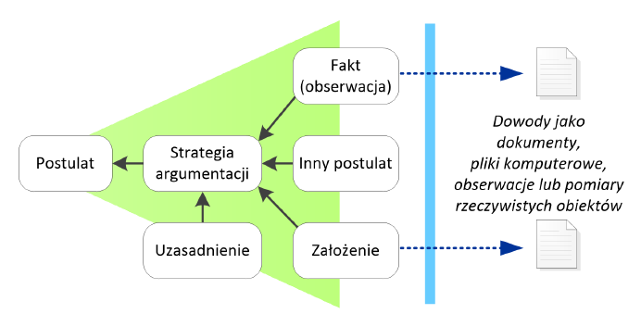
Prezentacja osiągniętych wyników, wnioski:
Ustalenie spójnego modelu wnioskowania

Slide 6
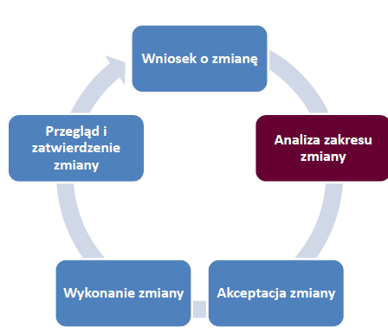
Prezentacja osiągniętych wyników, wnioski:
Ustalenie modelu zarządzania zmianą w dowodach

Slide 7
Podsymowanie:
Czy cel został osiągnięty?
Nie jesteśmy w stanie i nigdy nie będziemy przewidzieć wszystkich wydarzeń i okoliczności
losowych które pojawią się w otoczeniu systemu. Mówimy tu o wydarzeniach prowadzących
do bezpośredniej awarii systemu, która prowadzi do (NSZZ) najwyższego stanu zagrożenia życia
ludzkiego.
Negatywnym wymiarem wypadków jest utrata zdrowia lub życia osób w nim uczestniczących, ale tylko tak jesteśmy w stanie coraz skuteczniej dowodzić wiarygodność /bezpieczeństwo systemu.

Slide 8
Dziękuję za uwagę ☺

